Slide 1
BÀI 2. MẠNG THÔNG TIN TOÀN CẦU INTERNET

Slide 2
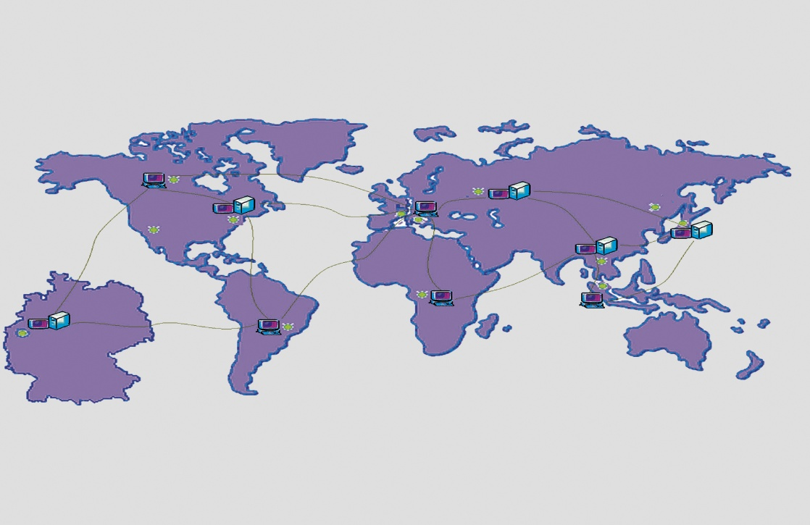
1. Internet là gì?
Internet là mạng máy tính toàn cầu kết nối hàng triệu máy tính và mạng máy tính trên khắp thế giới và sử dụng bộ giao thức truyền thông TCP/IP.

Slide 3
2. Một số dịch vụ trên Internet
a. Tổ chức và khai thác thông tin
Dịch vụ sử dụng phổ biến nhất là World Wide Web (W W W) thường được gọi là dịch vụ web, cho phép người dùng tìm kiếm và truy xuất tài nguyên thông tin dưới dạng các siêu văn bản
Trang Web là 1 siêu văn bản được gắn 1 địa chỉ truy cập

Slide 4
Hệ thống tên miền của các tổ chức
Tên miền | Ý nghĩa
.com | Tổ chức thương mại (Comercial)
.edu | Tổ chức nghiên cứu, giáo dục (Education)
.gov | Tổ chức chính phủ (Govermment)
.net | Tổ chức mạng máy tính (Networking)
.int | Tổ chức quốc tế (International)
.mil | Tổ chức quân đội Mỹ (Military)

Slide 5
Hệ thống tên miền quốc gia
Tên miền | Ý nghĩa
.vn | Việt Nam
.us | Mỹ
.au | Úc
.fr | Pháp
.jp | Nhật
.ca | Canada

Slide 6
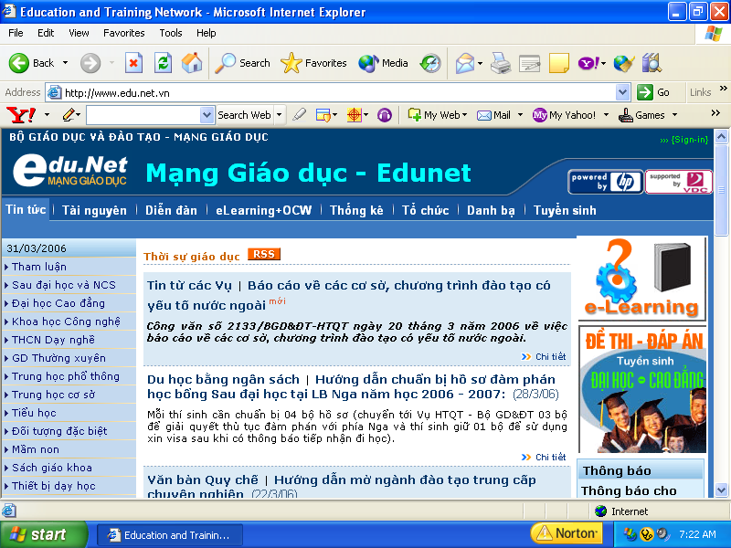
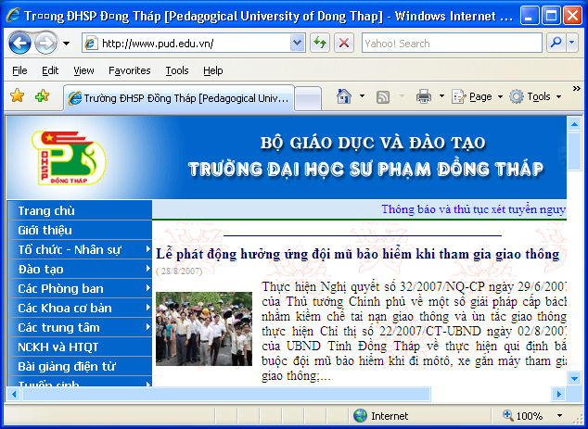
Lưu ý : Web là dịch vụ được nhiều người sử dụng nhất trên internet. Internet không phải là web

Slide 7
2. Một số dịch vụ trên Internet
b. Tìm kiếm thông tin trên Internet
- Sử dụng máy tìm kiếm:
Máy tìm kiếm là công cụ được cung cấp trên Internet giúp tìm kiếm thông tin dựa trên các từ khóa liên quan đến vấn đề cần tìm

Slide 8
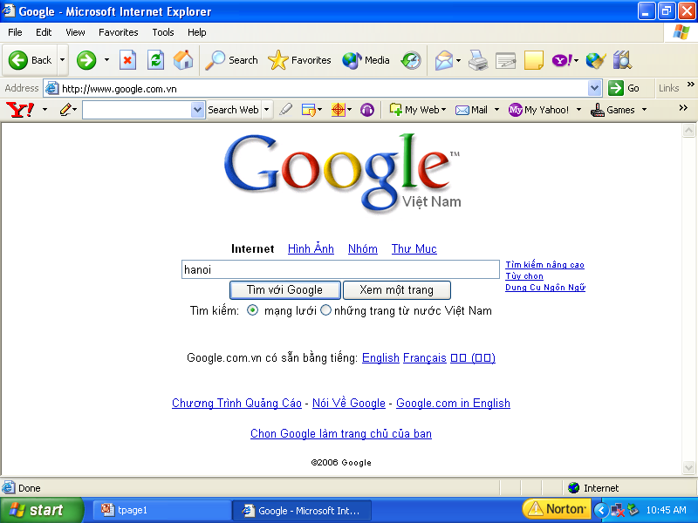
Vd: Trang web www.google.com.vn

Slide 9
2. Một số dịch vụ trên Internet
b. Tìm kiếm thông tin trên Internet
- Sử dụng danh mục thông tin
Danh mục thông tin là trang web chứa danh sách các trang web khác có nội dung được phên theo chủ đề

Slide 10
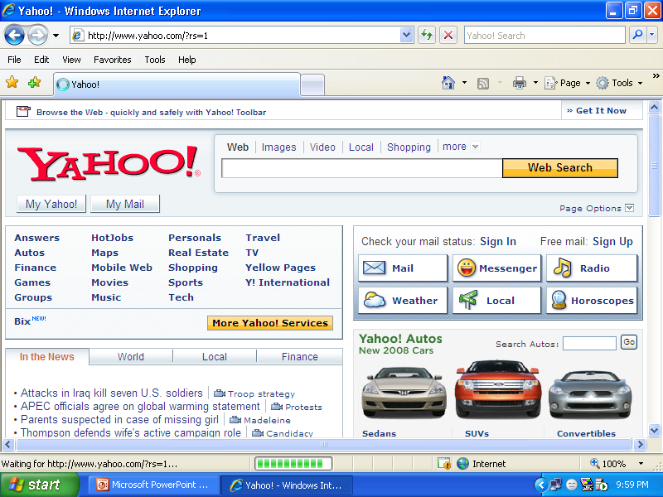
Vd: Trang web www.yahoo.com
Lưu ý: Không phải mọi thông tin đều được miễn phí. Trên Internet có những thông tin mà chỉ những người có quyền mới được phép truy cập va khai thác

Slide 11
2. Một số dịch vụ trên Internet
c. Thư điện tử (Email)
Là dịch vụ trao đổi thông tin trên Internet thông qua các hộp thư điện tử

Slide 12
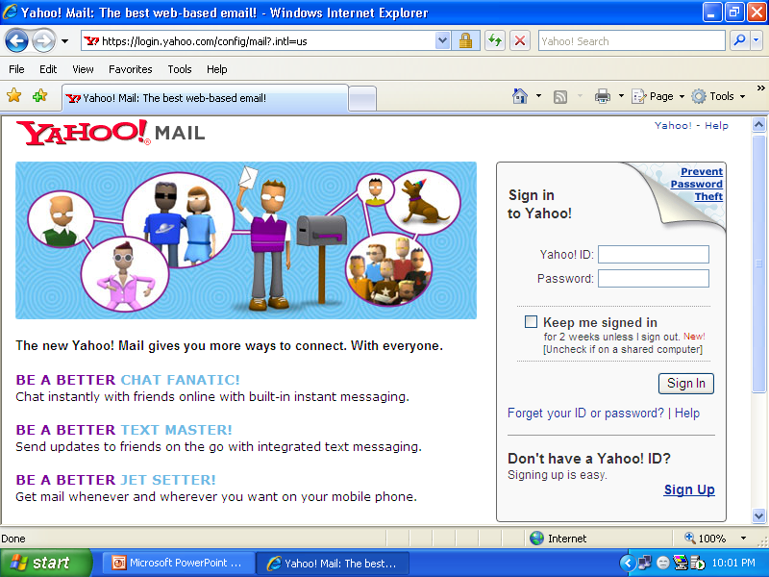
Sử dụng Mail Yahoo
Nhập tên tài khoản
Nhập mật khẩu
Đăng nhập
Tạo hộp thư mới

Slide 13
2. Một số dịch vụ trên Internet
d. Hội thảo trực tuyến
Internet cho phép tổ chức các cuộc họp, hội thảo từ xa với sự tham gia của nhiều người ở nhiều nơi khác nhau

Slide 14
3.Một và ứng dụng khác trên Internet
a. Đào tạo qua mạng
Người học có thể truy cập Internet để nghe các bài giảng, trađổi hoặc nhận chỉ dẫn trực tiếp từ giáo viên, nhận bài tập hoặc các tài liệu học tập khác và nộp kết quả qua mạng mà không cần tới lớp

Slide 15
3.Một và ứng dụng khác trên Internet
b. Thương mại điện tử
Các doanh nghiệp đưa các nội dung văn bản, hình ảnh giới thiệu lên các trang web.
Người dùng có thể truy cập internet để đặt mua hàng và có người mang đến nhà.
Có thể thanh toán tiền bằng cách chuyển khoản qua mạng

Slide 16
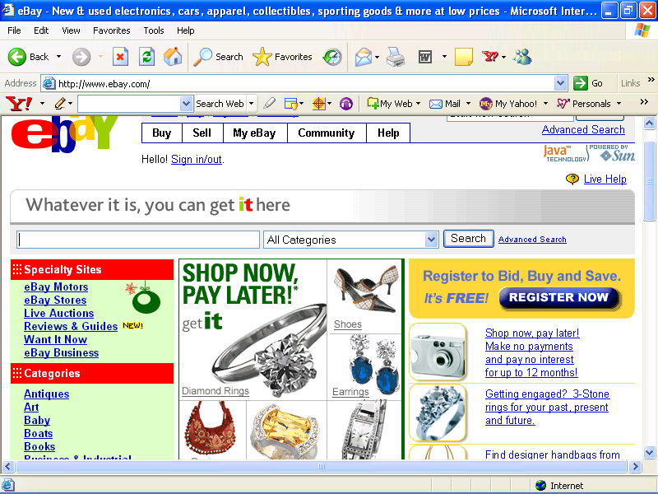
Vd: Trang www.ebay.com

Slide 17
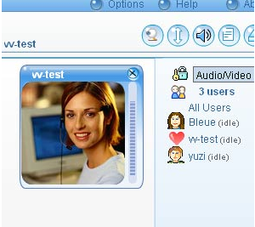
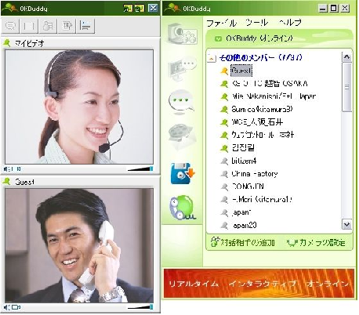
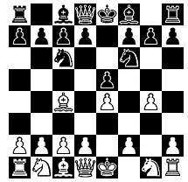
Ngoài ra chúng ta có thể:
Chat
Điện thoại Internet
Games

Slide 18
4. Làm thế nào kết nối Internet?
Hợp đồng với nhà cung cấp dịch vụ Internet (ISP – Internet Service Provide) để được cung cấp tên (User name) và mật khẩu (Password) truy cập Internet.
Máy tính được cài môđem và có 1 đường kết nối riêng ( như dây điện thoại, đường truyền thuê bao, đường truyền ADSL, hoặc không dây như WIFI)

Slide 19
Sau đó các máy tính đơn lẽ hoặc các mạng cục bộ (LAN), mạng diện rộng (WAN) được kết nối vào hệ thống mạng của nhà cung cấp (IPS) rồi từ đó kết nối với Internet
- Các đường kết nối giữa hệ thống mạng của nhà cung cấp dịch vụ Internet được các quốc gia trên thế giới cùng xây dựng được gọi là trục Internet
- Hệ thống các đường trục có thể là hệ thống cáp quang hoặc đường kết nối viễn thông nhờ các vệ tinh

Slide 20
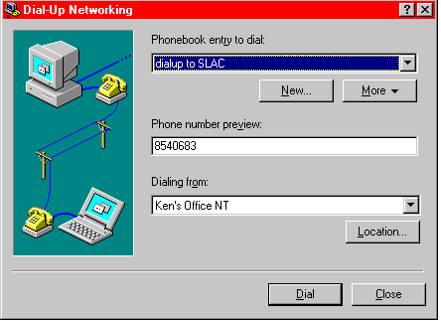
VD: Sử dụng môđem qua đường điện thoại
Thuận tiện cho người dùng nhưng tốc độ truyền dữ liệu không cao.

Slide 21
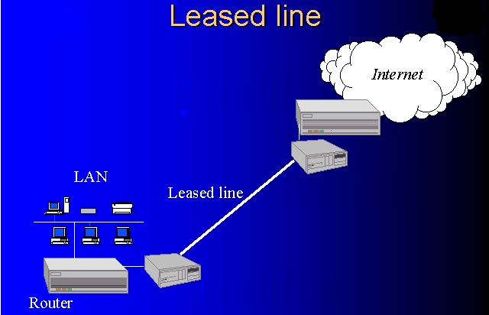
Sử dụng đường truyền riêng.
Tốc độ đường truyền cao

Slide 22
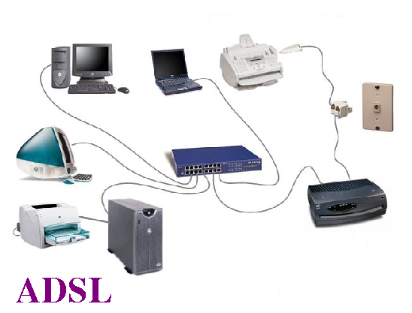
Sử dụng đường truyền ADSL
Tốc độ truyền dữ liệu cao, giá thành thuê bao hạ nên cách thức này đang được nhiều khách hàng lựa chọn.

Slide 23
Kết nối Internet không dây
Wi-Fi là một phương thức kết nối thuận tiện, ở mọi thời điểm, mọi nơi thông qua các thiết bị truy cập không dây như điện thoại di động, máy tính xách tay...…

Slide 24
Một số nhà cung cấp dịch vụ Internet ở Việt Nam
VNPT: Tổng công ty bưu chính Viễn thông Việt Nam
Viettel: Tổng công ty viễn thông quân đội
Tập đoàn FPT
V.v.......

Slide 25
CỦNG CỐ
Internet là gì?
Kể tên một số dịch vụ Internet mà em biết.
Làm thế nào để máy tính của em có thể kết nối Internet?

